Slide 1
2 Tim 2:1-7
Deel 4: Die boer wat
hard werk

Slide 2
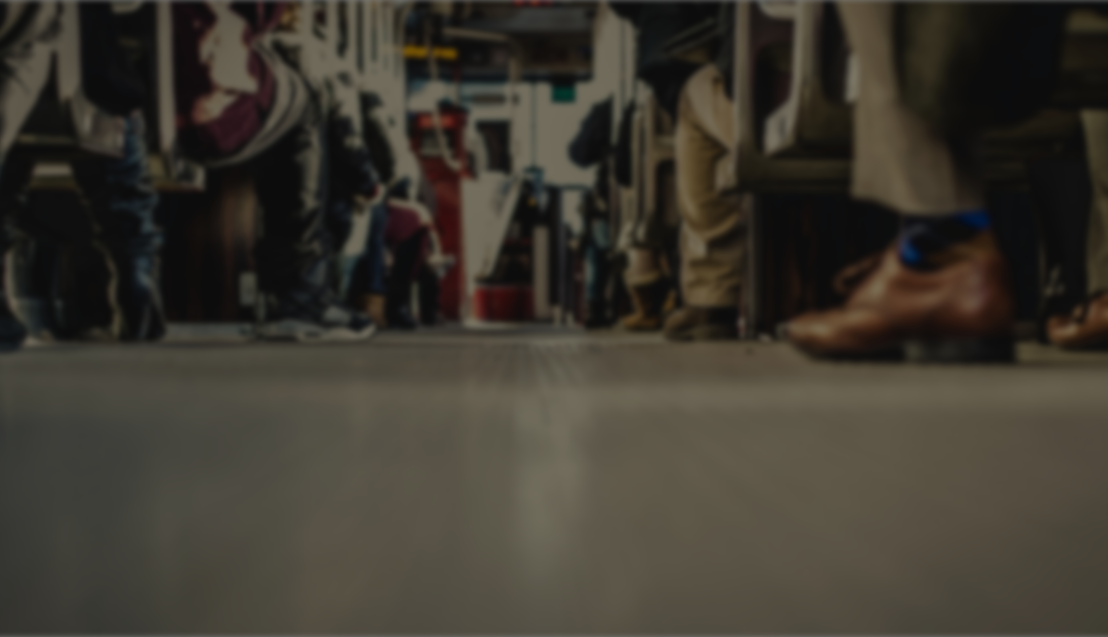
2 Tim 2:1-7 (AFR83)
¹ Jy dan, my seun, wees sterk deur die genade wat ons in Christus Jesus het. ² Wat jy my voor baie getuies hoor verkondig het, moet jy toevertrou aan betroubare manne wat bekwaam sal wees om dit ook aan ander te leer. ³Dra jou deel van die ontberings soos 'n goeie soldaat van Christus Jesus.
Caption

Slide 3
2 Tim 2:1-7 (AFR83)
⁴ 'n Soldaat in aktiewe diens wat sy bevelvoerder tevrede wil stel, bemoei hom nie met die dinge van die gewone lewe nie. ⁵ 'n Atleet wat aan 'n wedstryd deelneem, kan die prys wen slegs as hy volgens die reëls meeding. ⁶ Die boer wat die harde werk doen, behoort eerste 'n deel van die oes te kry. ⁷ Dink na oor wat ek sê; die Here sal jou insig gee om alles te verstaan.
Caption

Slide 4
2 Tim 2:6 (AFR83)
⁶ Die boer wat die harde werk doen, behoort eerste 'n deel van die oes te kry.
Caption

Slide 5
Die boer wat hard werk
Dissipelskap behels inisiatief, voorbereiding, harde werk en geduld.
Caption

Slide 6
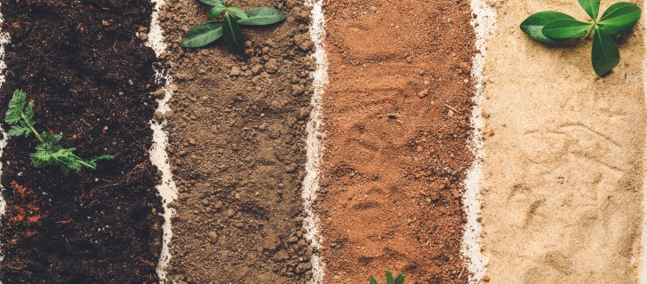
Voorbereiding van die grond

Slide 7
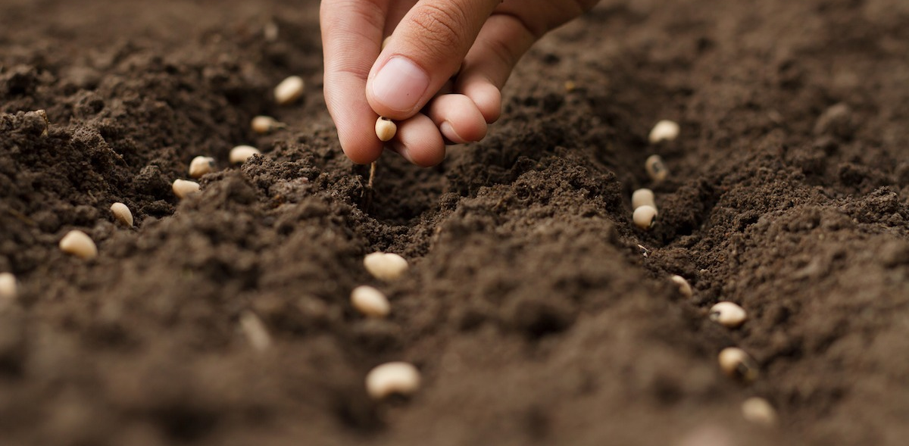
Plant die sade
Caption

Slide 8
Water die sade

Slide 9
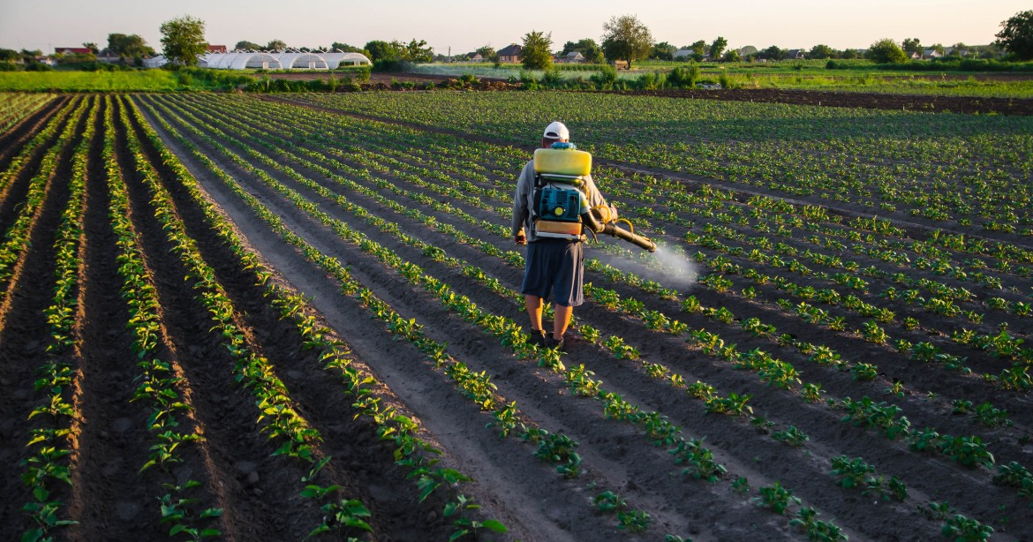
Waak teen plan
Caption

Slide 10
Deel in die oes
Caption

